Slide 1
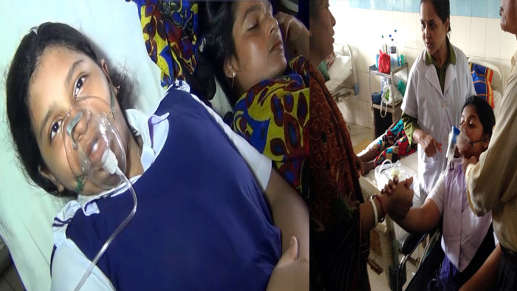
আজকের পাঠে সবাইকে স্বাগত

Slide 2
পরিচিতি
মো:সারওয়ার জাহান
সহকারী শিক্ষক
রামনগর সরকারি প্রাথমিক বিদ্যালয়
গোদাগাড়ী, রাজশাহী।
মোবাইল নং : ০১৭৬৬৬০৭৫৩৬।
শ্রেণি : পঞ্চম
বিষয় : প্রাথমিক বিজ্ঞান
অধ্যায় : ৭
সময় : ৪৫ মিনিট
তারিখ : ১6/১১/২০১৯

Slide 3
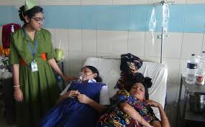
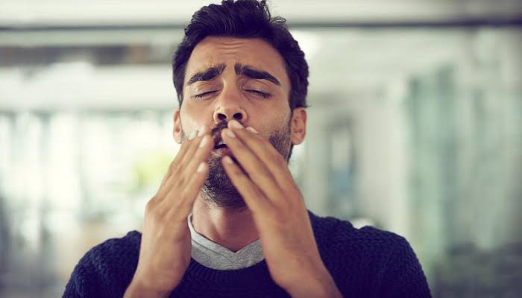
রোগ-জীবাণুর সংক্রমণে যে অসুখ হয় তাকে কী রোগ বলে?
আমারা কেন রোগাক্রান্ত হই?
নিচের ছবিতে কী দেখছ?
অসুস্থ মানুষ
হাঁচি দিচ্ছে
ব্যাকটেরিয়া,ভাইরাস,ছত্রাক ইত্যাদি শরীরে প্রবেশের মাধ্যমে।
সংক্রামক রোগ ।

Slide 4
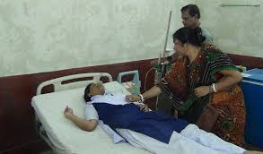
আজকের পাঠ
সংক্রামক রোগ

Slide 5
শিখনফল
এই পাঠ শেষে শিক্ষার্থীরা-
৯.২.১ সংক্রামক রোগ কী তা বলতে পারবে;
৯.২.২ সংক্রামক রোগের উদাহরণ উল্লেখ করতে পারবে;
৯.২.৩ সংক্রামক রোগ কীভাবে ছড়ায় তা বর্ণনা করতে পারবে।

Slide 6
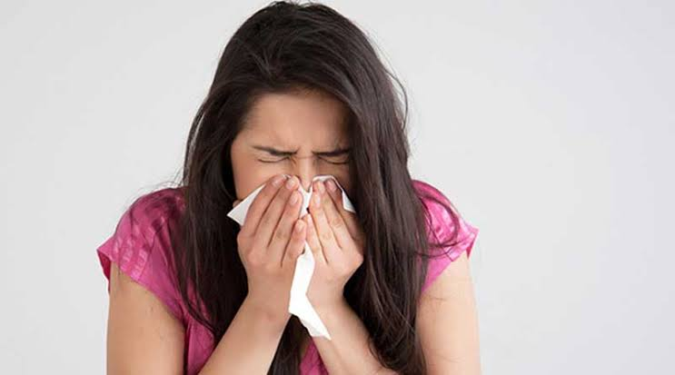
নিচের চিত্রে কী দেখছ?
রোগ-জীবাণু কীভাবে ছড়ায়?
হাঁচি
কাশি
কিছু কিছু রোগ জীবাণু হাঁচি-কাশির মাধ্যমে ছড়ায়। এতে মানুষ রোগে সংক্রামিত হয়।

Slide 7
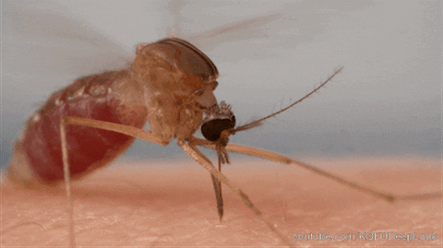
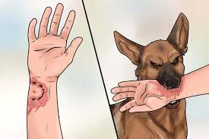
মশা ও পোকামাকড়ের কামড়ে কী হয়?
নিচের ছবিগুলো দেখ
মশা
কুকুরের কামড়
যেমন-মশার কামড়ে চিকুনগুনিয়া,ডেঙ্গু ও ম্যালেরিয়া ছড়ায় আর কুকুরের কামড়ের মাধ্যমে জলাতাঙ্ক রোগ ছড়ায়।
মশার মত পোকামাকড় ও কুকুরের কামড়ে রোগ ছড়াতে পারে।

Slide 8
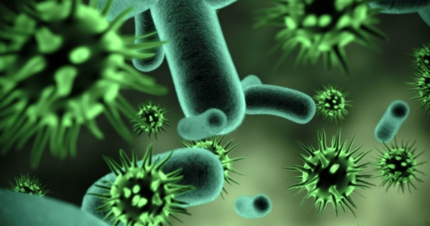
একক কাজ
সংক্রামক রোগ বলতে কী বোঝায়?

Slide 9
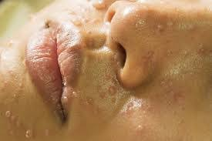
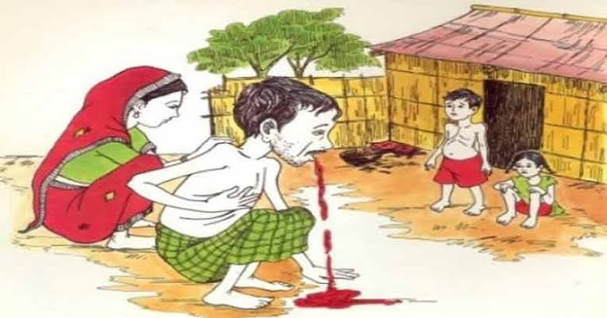
যেসব রোগ বায়ুর মাধ্যমে ছড়ায় তাকে কী বলে?
এইসব রোগ কীসের মাধ্যমে ছড়ায়?
নিচের চিত্রে কী দেখছ?
গুটি বসন্ত
যক্ষ্মা
হাঁচি-কাশির জীবাণু বা দূষিত বায়ুর জীবাণুর মাধ্যমে ছড়ায়।
বায়ুবাহিত রোগ বলে।

Slide 10
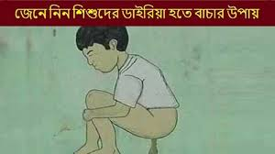
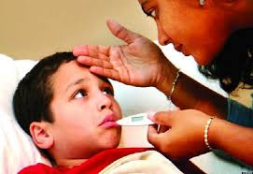
যে সব রোগ দূষিত পানির মাধ্যমে ছড়ায় সেসব রোগকে কী বলে?
ডাইরিয়া ,কলেরা,আমাশয়,টাইফয়েড কীসের মাধ্যমে ছড়ায়?
নিচের ছবিগুলোতে কী দেখছ?
ডাইরিয়া
টাইফয়েড
পানি বাহিত রোগ বলে।
দূষিত পানির মাধ্যমে ছড়ায়।
অক্ষ হলো কোন বস্তুর কেন্দ্র বরাবর ছেদকারী কাল্পনিক রেখা।

Slide 11
জোড়ায় কাজ
সংক্রামক রোগ কত ধরনের তা নিচের ছকের সাহায্যে লিখ।
সংক্রামক রোগের প্রকারভেদ | ২ টি রোগের নাম
বায়ু বাহিত
পানি বাহিত
ছোঁয়াচে
প্রাণী ও পোকামাকড় বাহিত

Slide 12
চল একটি ভিডিও দেখি
ভিডিও
ভিডিওটিতে তোমরা কী দেখলে?

Slide 13
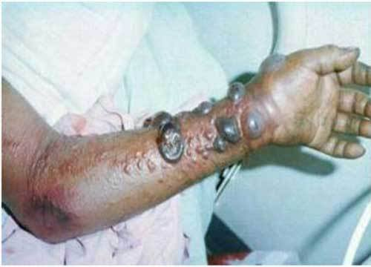
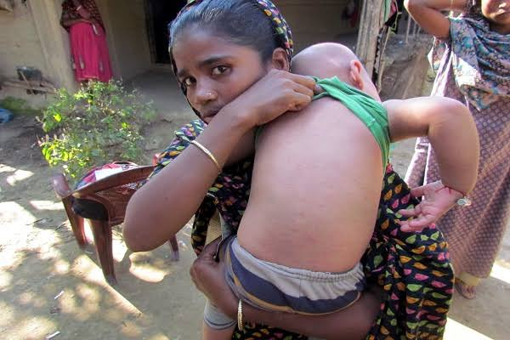
ইবোলা,ফ্লু,হাম কীভাবে ছড়ায়?
এসব রোগকে কী বলে?
নিচের ছবিগুলো দেখ
ইবোলা
হাম
ছোঁয়াচে রোগ বলে।
রোগীর সংস্পর্শে ছড়ায়।
অক্ষ হলো কোন বস্তুর কেন্দ্র বরাবর ছেদকারী কাল্পনিক রেখা।

Slide 14
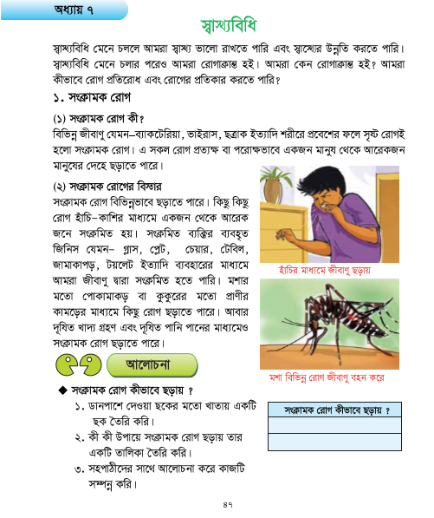
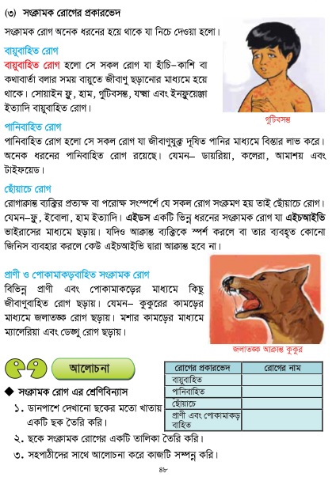
পাঠ্য বইয়ের সাথে সংযোগ
তোমার প্রাথমিক বিজ্ঞান বইয়ের ৪৭ ও ৪৮ নং পৃষ্ঠা খুলে মনযোগ সহকারে পড় ।

Slide 15
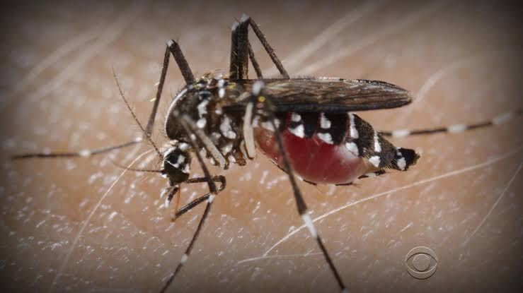
দলগত কাজ
সংক্রামক রোগ কীভাবে ছড়ায় তা আলোচনা করে পোষ্টার পেপারে লিখ।

Slide 16
মূল্যায়ন
নিচের প্রশ্নগুলোর উত্তর দাও -
প্রশ্ন-১ ব্যাকটেরিয়া বলতে কী বুঝ?
প্রশ্ন-২. মশার মাধ্যমে কোন কোন রোগ ছড়ায়?
প্রশ্ন-৩. কুকুরের কামড়ের মাধ্যমে কোন রোগ ছড়ায়?
প্রশ্ন-৪.সংক্রামক রোগের প্রকারগুলো কী কী?
প্রশ্ন-৫. ছোঁয়াচে রোগ বলতে কী বুঝ?

Slide 17
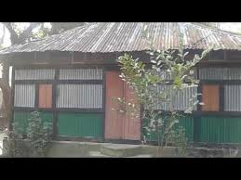
বাড়ির কাজ
তোমাদের বাড়ির আশে পাশের অসুস্থ ব্যাক্তি যে রোগে আক্রান্ত তা লিখে আনবে।

Slide 18
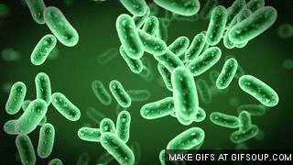
সকলকে আজকের ক্লাসে ধন্যবাদ

